Slide 1

IMS Oppsett

Slide 2
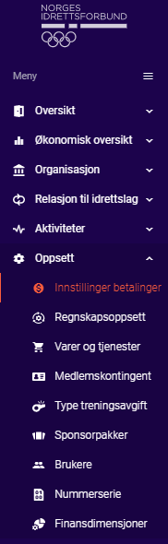
Oppsett Buypass (1)
IMS->Oppsett->Oppsett betalinger
IMS er bygget slik at oppgjør går via klientkonto i Buypass
For at fakturering i IMS skal fungere, så må det knyttes til en Buypass klientkonto til produktgruppene
Kasserer/regnskapsfører gjør dette under oppsettsmenyen ved å gå inn på «Innstillinger betalinger»

Slide 3
Oppsett Buypass (2)
IMS->Oppsett->Oppsett betalinger
Ved å benytte Buypass klientkonto får klubben tilgang til alle betalingstyper i samme løsning, og disse oppdaterer automatisk reskontroen i IMS ved innbetaling
Klubbene må ha en brukerstedsavtale med Buypass, og denne må være oppdatert med klubbens driftskonto for utbetalinger, samt ønsket frekvens av utbetalinger
NIF økonomi anbefaler å ha så få klientkontoer som mulig, for å forenkle avstemmingsarbeidet i etterkant

Slide 4
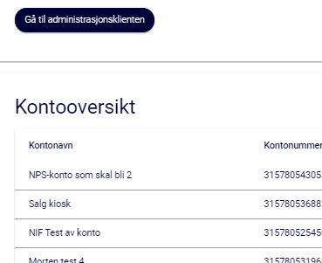
Oppsett Buypass (3)
IMS->Oppsett->Oppsett betalinger->Oversikt
Under «Oversikt» kan man se om klubben har en gyldig brukerstedsavtale med Buypass
De klientkontoene som er tilgjengelig for klubben er listet opp i tabell nederst på denne siden
Listen over klientkontoer viser kontobeskrivelse og klientkontonummer
Når man oppretter en ordre i systemet, skal man legge inn hvilken klientkonto innbetalingen skal gå til, før den går over til klubbens driftskonto
Knappen «Gå til administrasjonsklienten» linker direkte til «Buypass Payment Manager»

Slide 5
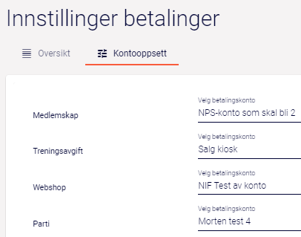
Oppsett Buypass (4)
IMS->Oppsett->Oppsett betalinger->Kontooppsett
Under «Kontooppsett» kan man knytte tilgjengelige Buypass kontoer til inntektstypene:
  Medlemskap
  Treningsavgift
  Webshop
  Parti
Når Buypass kontoen er knyttet til disse, vil den komme opp som forslag når man oppretter en ny ordre
Økonomi anbefaler å kun knytte opp en klientkonto til alle gruppene i IMS

Slide 6
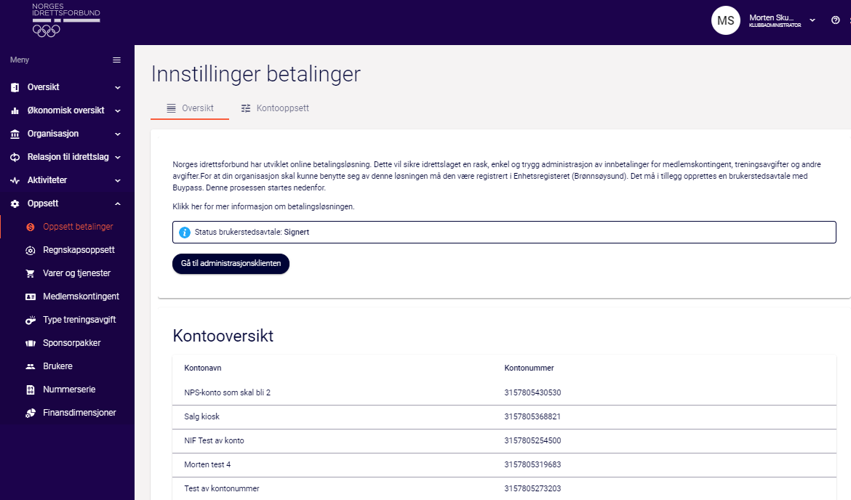
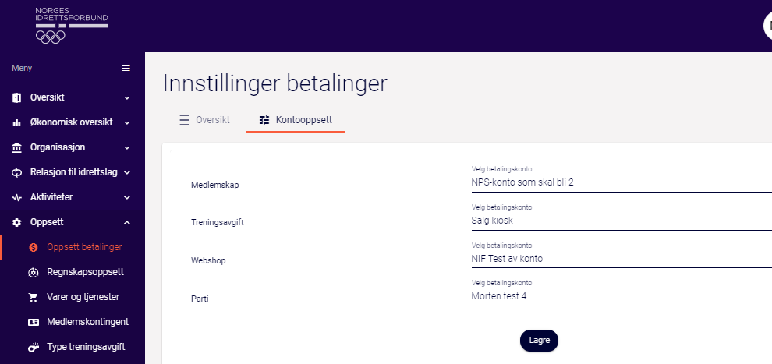
Oppsett Buypass (5)

Slide 7
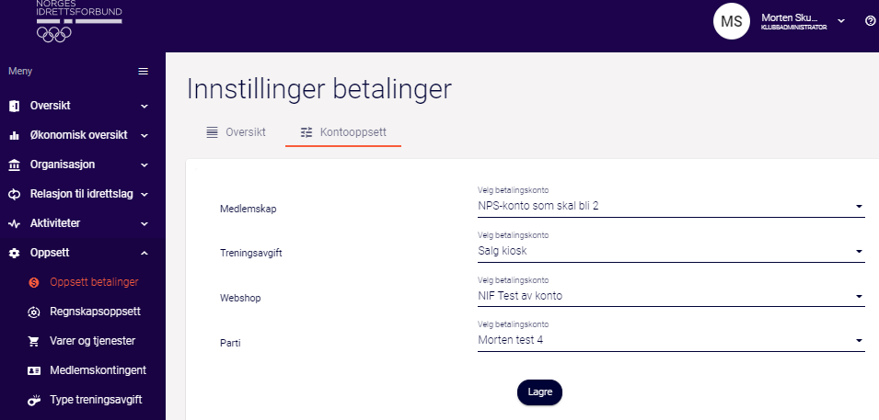
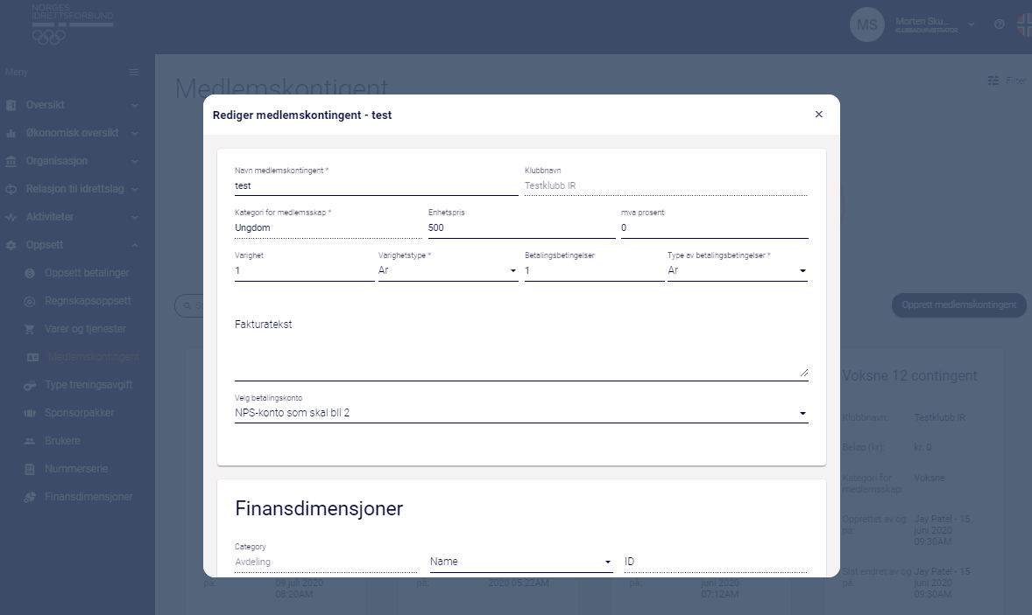
Oppsett Buypass (6)

Slide 8
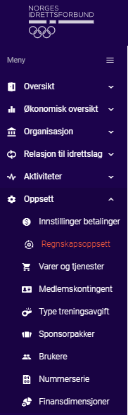
Oppsett hovedbokskontoer (1)
IMS->Oppsett->Regnskapsoppsett
Bokføringsrapporter fra IMS skal føres i de enkelte regnskapssystemene
For at bokføringsrapportene skal kunne føres rett inn i regnskapet, så må de samme kontoene i regnskapssystemet også være registrert i IMS
Riktige hovedbokskontoer legges inn pr varetype
Det er ikke et krav til at hver varetype skal ha sin egen konto, samme konto kan legges inn på flere av linjene

